Slide 1
어드벤처디자인 프로젝트 설계
Elementary Computer Lab.

Slide 2
강의 일정
1주 : 강의 소개, 마이크로컨트롤러
2주 : Arduino 기초 프로그래밍
3주 : 디지털 데이터 출력
4주 : 디지털 데이터 입력
5주 : 아날로그 데이터 입출력
6주 : OSC와 함수발생기, 주기적처리
7주 : 중간고사
8주 : 스피커와 센서
9주 : 7 Segment와 Text LCD
10주 : 모터 등 주변기기 제어
11주 : 시리얼 통신
12주 : 센서 응용
13주 : 기말고사
14주 : 프로젝트 설계 제안
15주 : 프로젝트 설계 보완
프로젝트 최종 평가

Slide 3
평가 방안 / Grading Policy
온라인 동영상 강의
95% 이상 시청 시 수강으로 인정
미 시청 시 5점 감점
온/오프라인 수업
결석 1회당 20점 감점
지각 1회당 5점 감점
마이너스 출석 점수 가능
출석일의 1/3이상 결석 시 F
중간/기말/프로젝트 불참 시 F
중간고사 이후 프로젝트제안서 제출
기말고사 이후 프로젝트 발표 평가
팀프로젝트
전체 분반 공통시험
중간고사: 10월 21일 금요일
기말고사: 12월 2일 금요일

Slide 4
프로젝트 설계 개요
프로젝트 목표
프로젝트 주제와 내용을 선정하고 이를 위하여 오픈 소스 하드웨어를 이용한 시스템을 설계한다. 시스템에는 다양한 입력 장치와 출력 장치를 포함하여야 한다.
강의에서 학습한 제어 방법, 메모리 응용, I/O 프로그래밍, 외부 장치와의 통신을 활용하여 설계한 프로젝트의 하드웨어와 소프트웨어를 구현한다. (센싱, 통신, 제어)
평가 항목
완성도 : 프로젝트 주제와 내용을 위한 기능들이 모두 구현되었고 동작하는지를 평가
구현 난이도 : 프로젝트 주제와 내용에 포함된 기능이 다채로운지를 평가하고 프로젝트 구현에 다양한 입력 장치와 출력 장치를 사용하였는지 평가
동작 안정성 : 모든 기능들이 동시에 안정적으로 동작하는지 평가
창의성 : 프로젝트 주제와 내용의 차별성을 평가
노력 및 협력 : 팀원들 간의 업무 분배와 협력이 잘 이루어졌는지 평가

Slide 5
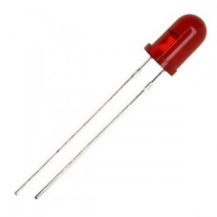
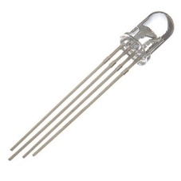
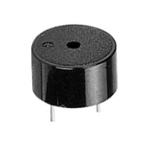
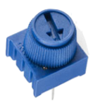
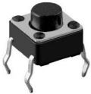
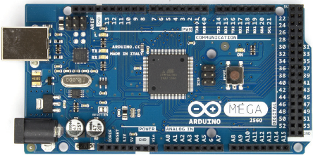
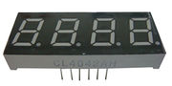
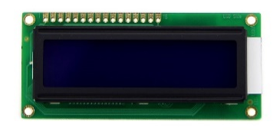
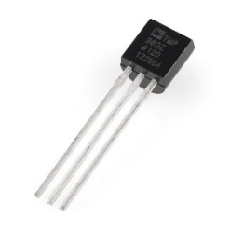
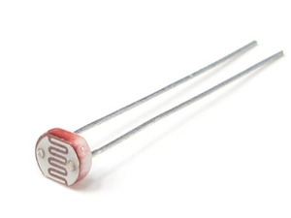
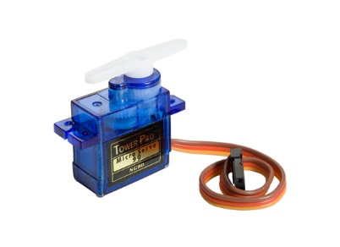
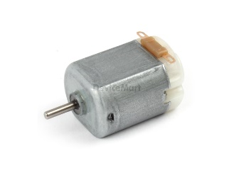
프로젝트 설계 구성
입력 장치 (센서)
uC 보드
출력 장치
LED
RGB LED
부저
가변저항
버튼
7세그먼트
텍스트 LCD
온도센서
조도센서
아두이노 메가2560
DC 모터
서보 모터

Slide 6
프로젝트 설계 구성
강의 시간에 다루지 않은 다양한 입력 장치(센서)를 활용
터치 센서, 압력 센서
온습도 센서, 토양 습도 센서, 수위 센서, 빗물 센서
소리 감지 센서, 진동 감지 센서, 인체 감지 센서
가속도 센서, 자이로 센서, 지자기 센서
초음파 거리 센서, 적외선 거리 센서
불꽃 센서, 가스 센서
구부림 센서
마그네틱 센서
Etc..

Slide 7
프로젝트 설계 구성
다양한 입력 장치(센서) 활용의 예시
가스 센서를 이용하여 가스 누출을 감지하고 부저를 이용하여 소리로 알림
인체 감지 센서를 이용하여 해당 공간 내 사람이 있는지 판단
사람이 있을 경우 조도 센서의 값에 따라 LED의 밝기를 변화
사람이 있을 경우 온도 센서의 값에 따라 선풍기(DC 모터)를 가동
조도와 온도 변화를 시간 별로 저장하여 버튼과 텍스트LCD를 이용하여 조회하는 기능
가스 센서
Arduino Mega2560
부저
Analog
PWM
인체 감지 센서
DC 모터
UART
PWM
온도 센서
LED
PWM
Analog
조도 센서
텍스트 LCD
Analog
Digital
버튼
Digital

Slide 8
프로젝트 설계 발표
프로젝트 설계 발표
선정한 주제와 내용의 프로젝트를 설계하고, 설계한 내용을 제안하는 발표를 준비한다.
프로젝트 설계 발표를 위하여 아래와 같은 구성을 모두 포함하고 7분 내 발표할 수 있는 10장 내외 분량의 발표자료를 준비한다.
프로젝트 설계 발표자료 구성
제안하는 시스템의 배경 및 필요성
관련한 기존 시스템이나 서비스의 현상 및 한계
제안하는 시스템의 목표와 특성
제안하는 시스템의 내용 및 방법 (블록다이어그램 및 동작 시나리오 포함)
활용 방안 및 향후 발전 방향
필요 부품 목록

Slide 9
프로젝트 일정
프로젝트 팀 구성
프로젝트는 2-3인 1조 팀을 구성하여 팀 별 프로젝트 설계와 구현을 진행
프로젝트 설계 제안서 초안 제출 : 11월 18일
프로젝트 설계 발표자료의 초안을 작성하여 조교 메일로 제출 (수업 중 피드백)
프로젝트 기자재 구매 희망 신청서 제출 : 11월 18일 자정까지
구매 사이트에서 재고 확인 후 신청
재고 부족 시 배송이 늦어질 경우 프로젝트에 차질이 생길 수 있음을 유의하시기 바랍니다.
프로젝트 최종 평가: 기말고사 후 (날짜 미정)
발표한 프로젝트 설계에 대한 구현 결과물을 평가

